Slide 1
От стартапа до бизнеса
Андрей Басков, CEO Touch Instinct

Slide 2
Кто мы?
Разработка мобильных приложений для iOS, Android, WP7
1.5 года компании
33 человека
Более 15 проектов
5 приложений в топах
Суммарно более 700.000 установок

Slide 3
За 1 год мы:
Сменили 3 офиса
Наняли 30 с лишним человек
Отсобеседовали несколько сотен
Выпустили ряд очень успешных проектов
Получили крупные заказы
Нафакапили и нафейлили на всю жизнь наперед

Slide 4
Зачем я тут?
Отговорить
Предупредить
Поделиться
Похвастаться
Пригласить ☺

Slide 5
Стартап. Начало
Вам нужен опыт
Вам нужны деньги
Вам нужны люди
Вам нужна идея
Правило 10000 часов. Вjobывайте!

Slide 6
FAIL!
Будьте готовы к ошибкам, но не думайте об этом ☺
Имейте запасной план, а лучше три
Будьте уверены что сделали все что смогли
Если же ошиблись - анализируйте

Slide 7
Строим Бизнес
Понять рынок
Понять клиентов, а лучше побывать клиентом
Научиться считать, постоянно, много
Посмотреть на успешные компании
Безоговорочно верить в успех

Slide 8
Бесконечный лузер-цикл
Нет клиентов
Нет денег
Нет команды

Slide 9
Нет денег?
FFF (Friends, Fools, Family)
Накопите
Найдите Буратино
Найдите инвестора
Найдите еб… странного инвестора
Но лучше найдите клиента с предоплатой ☺

Slide 10
Нет клиентов?
Портфолио
Стоимость
Опыт
Компетенция
Знакомства

Slide 11
Нет сотрудников?
Опционы
Интересные проекты
Неформальная обстановка
Гибкий подход
Великое будущее

Slide 12
Спираль успеха Билла Г.
Итеративно улучшайте все 3 компонента
Не пытайтесь строить все сразу
Как только вы остановитесь - конец

Slide 13
Делайте ошибки
Рано или поздно они найдут вас
Ошибки это лучший способ получить опыт
Не скрывайте ошибки от клиентов
Не скрывайте свои ошибки от сотрудников
Старайтесь не делать очевидных ошибок

Slide 14
Масштабирование
Это тяжело и болезненно. Это нормально.
Увеличивайтесь поэтапно
Будьте готовы делигировать, но с обязательным контролем
Тратьте все силы на обучение сотрудников
Систематизируйте процессы
Автоматизируйте рутину

Slide 15
Отношения с клиентами
Будьте честными
Концентрируйтесь на успехе
Демонстрируйте работу над ошибками
Требуйте и получайте обратную связь

Slide 16
Отношения с сотрудниками
Общайтесь!
Понимайте их желания
Поощряйте успехи
Помогайте преодолевать неудачи
Давайте им то, что они хотят
Любите их ☺

Slide 17
Что такое быть CEO
Стресс, нервы, переживания
Быть на стыке всего – разработка, HR, планирование, управление, финансы, итд
Вы ответственны за любой промах
Никто вас любить не будет, а вы всех должны ☺
Постоянно разговаривать, понимать людей, решать чужие проблемы

Slide 18
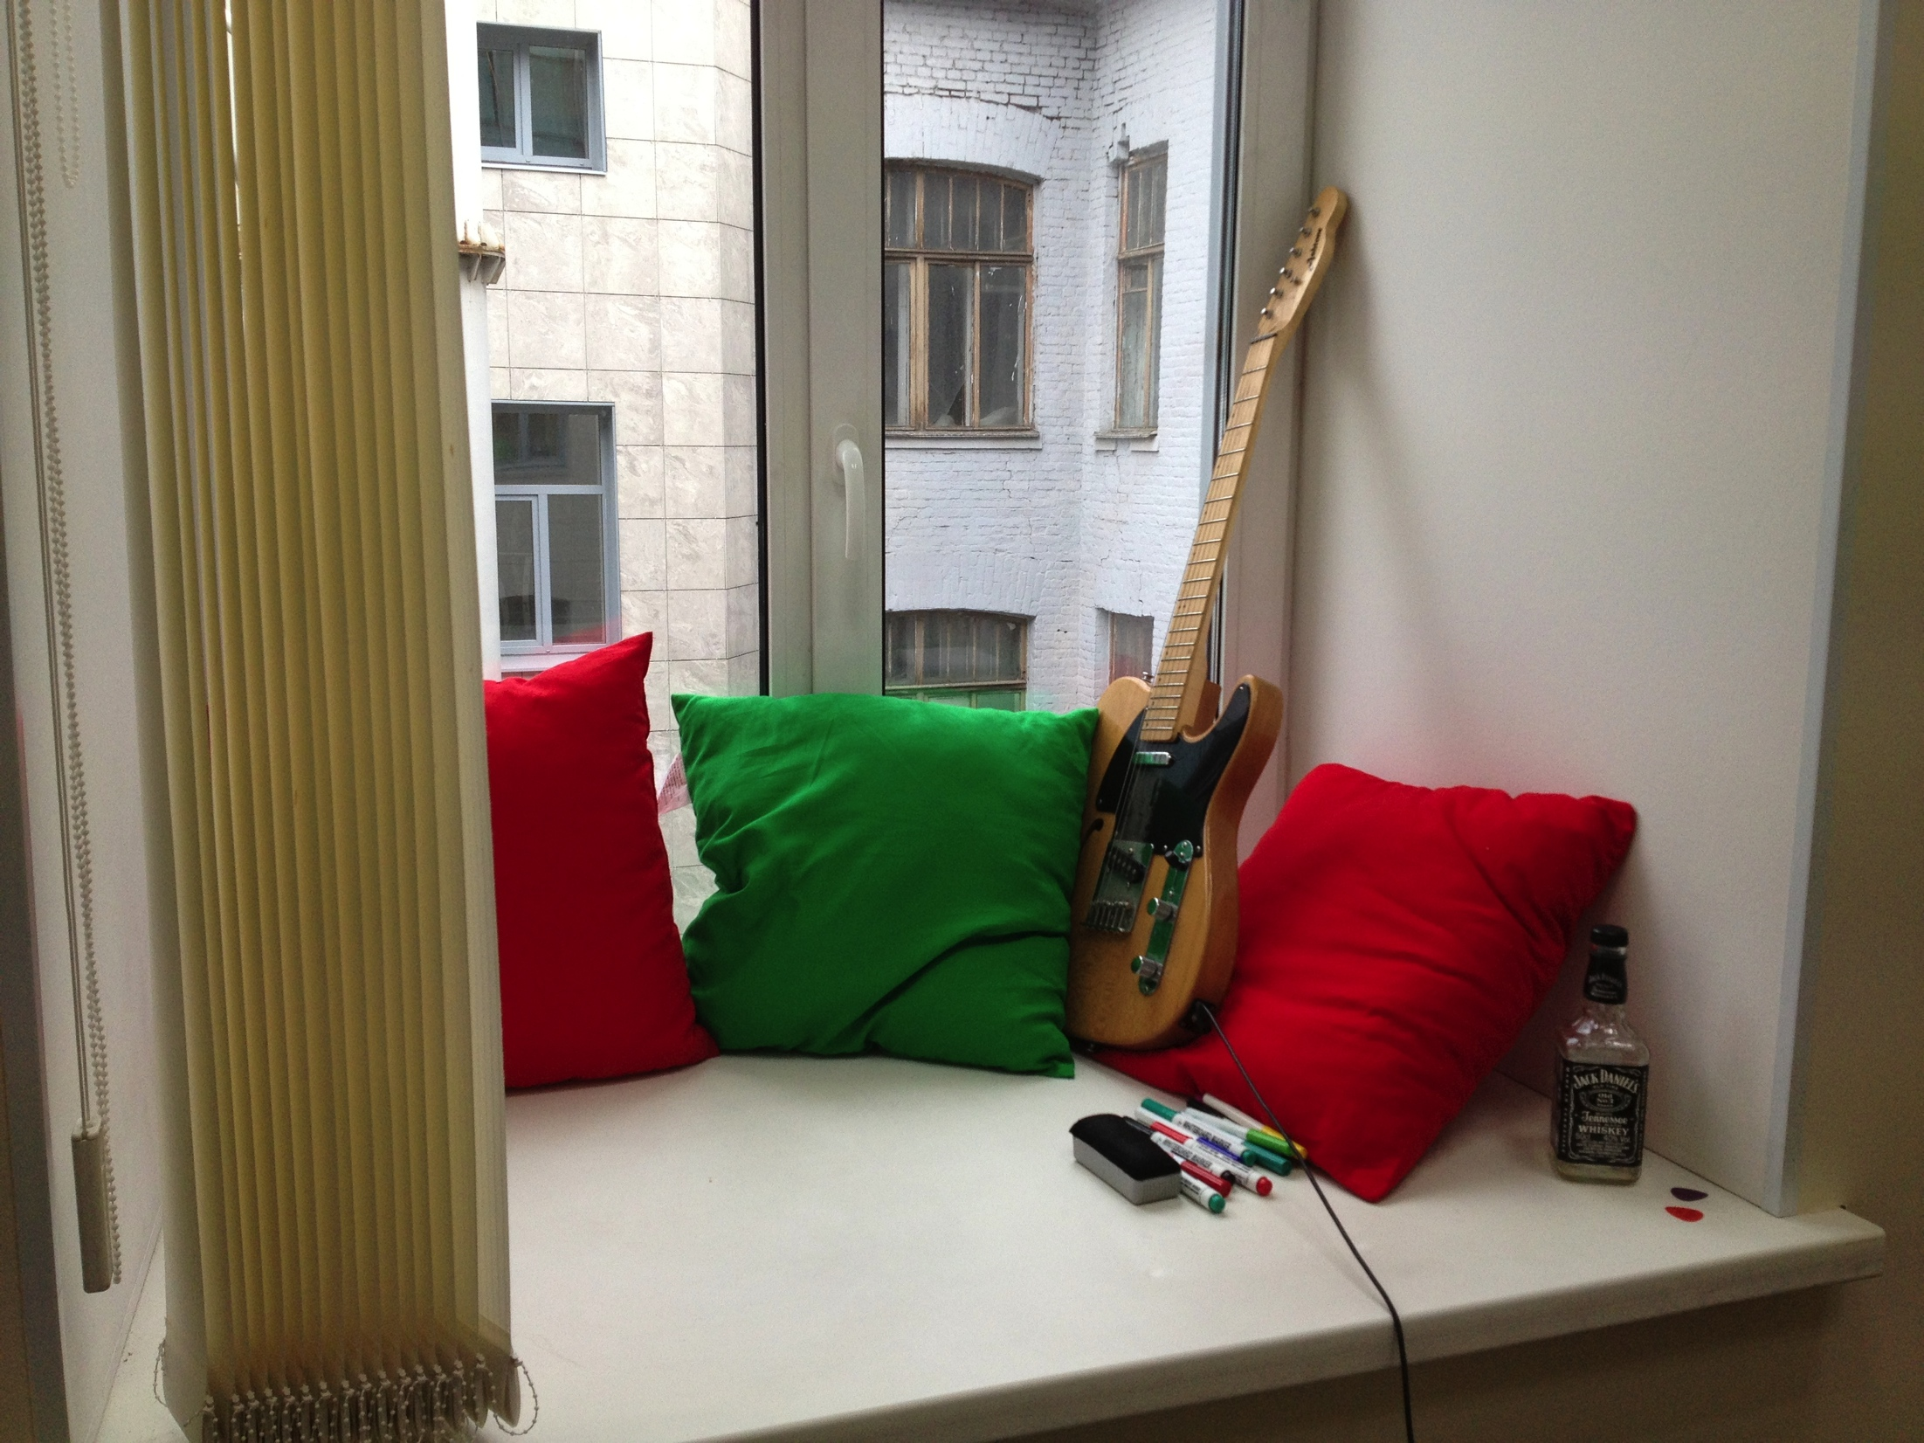
А оно надо?
Подумайте как следует ;)

Slide 19
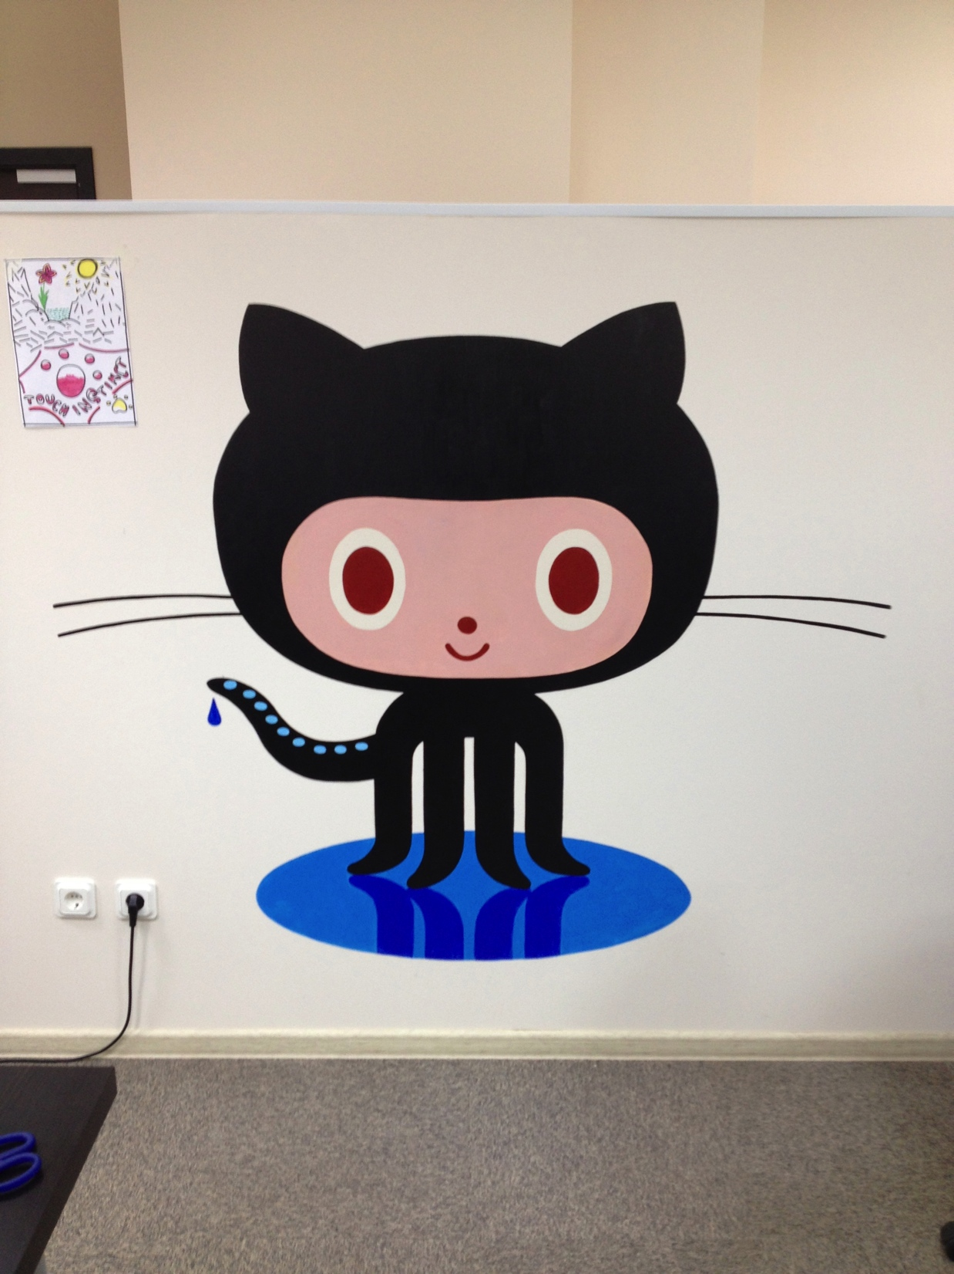

Slide 20
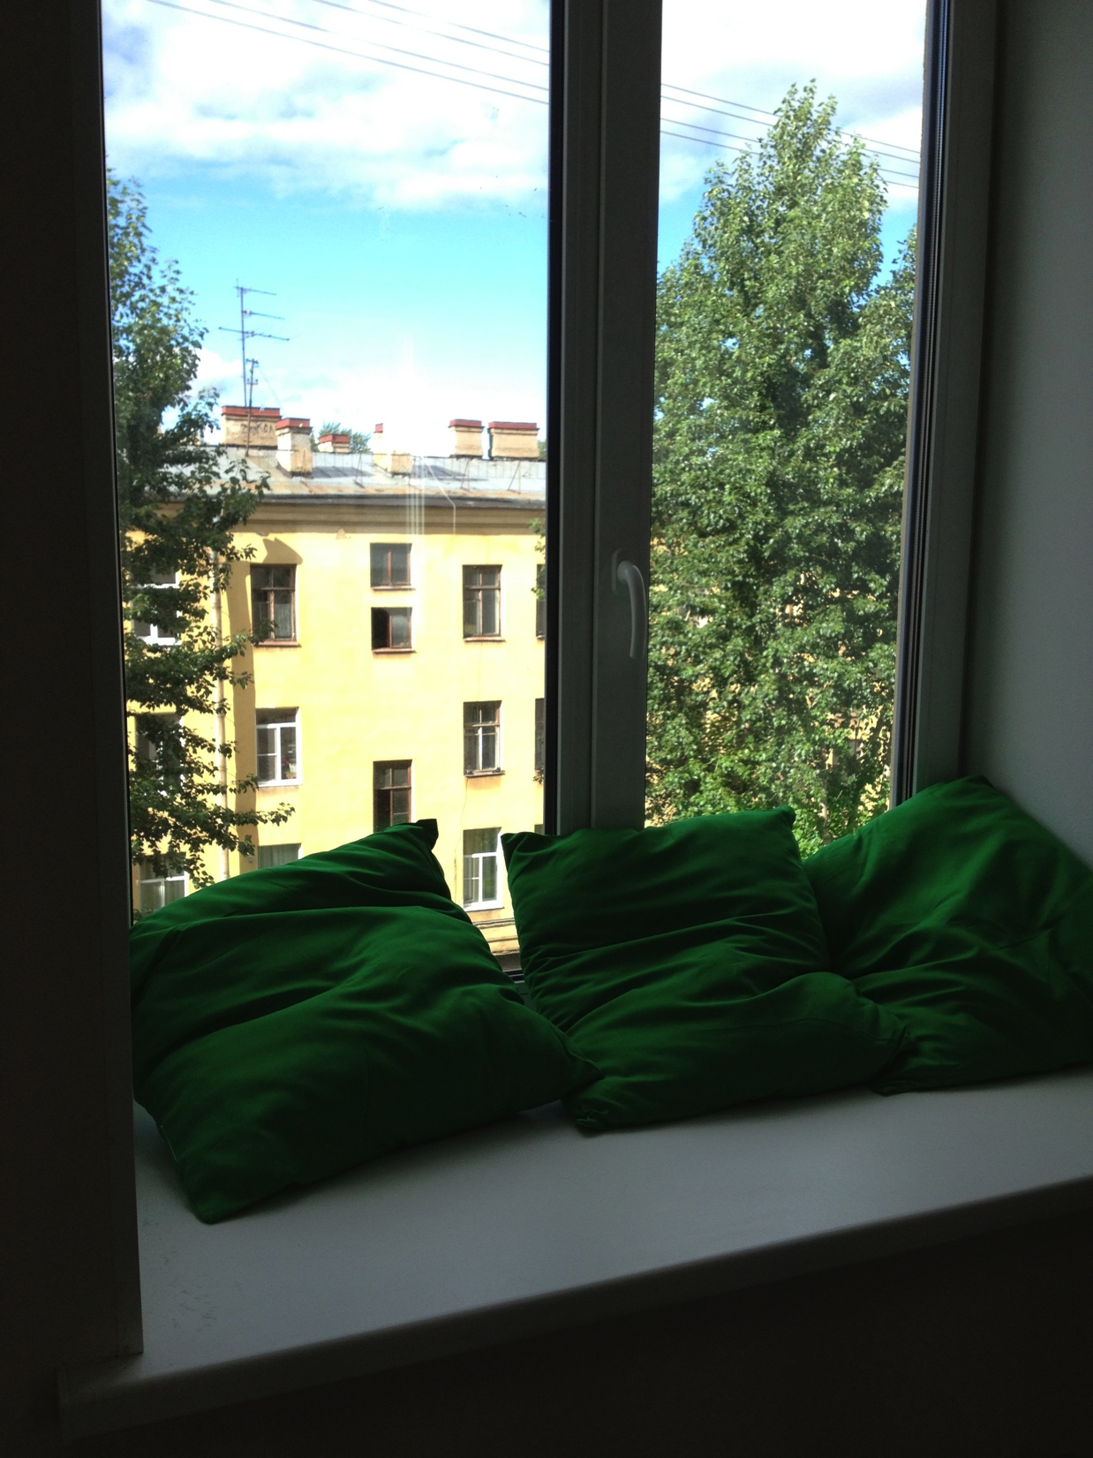

Slide 21
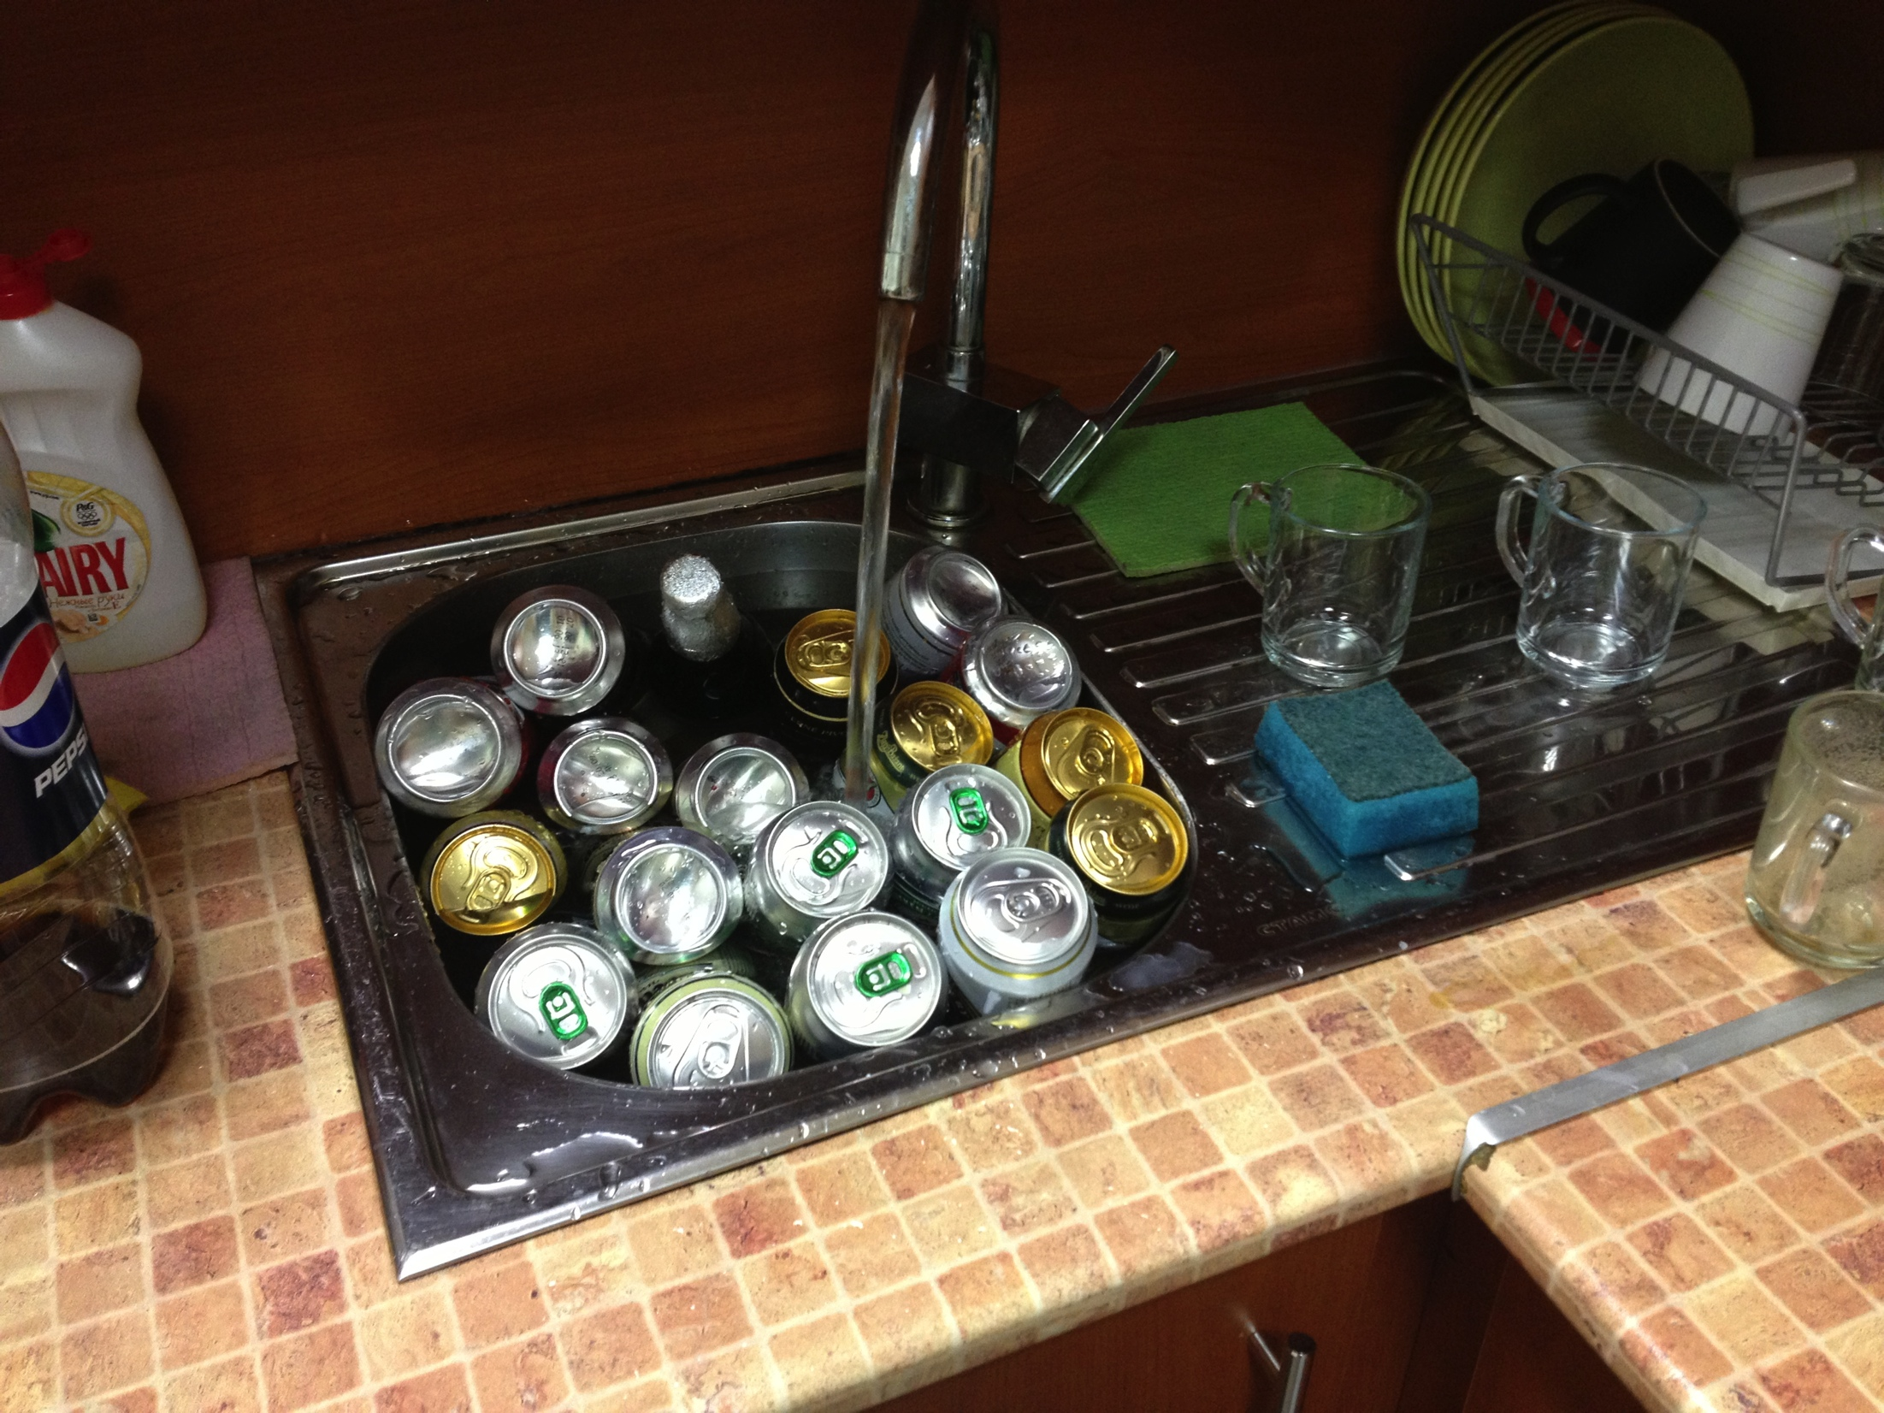

Slide 22
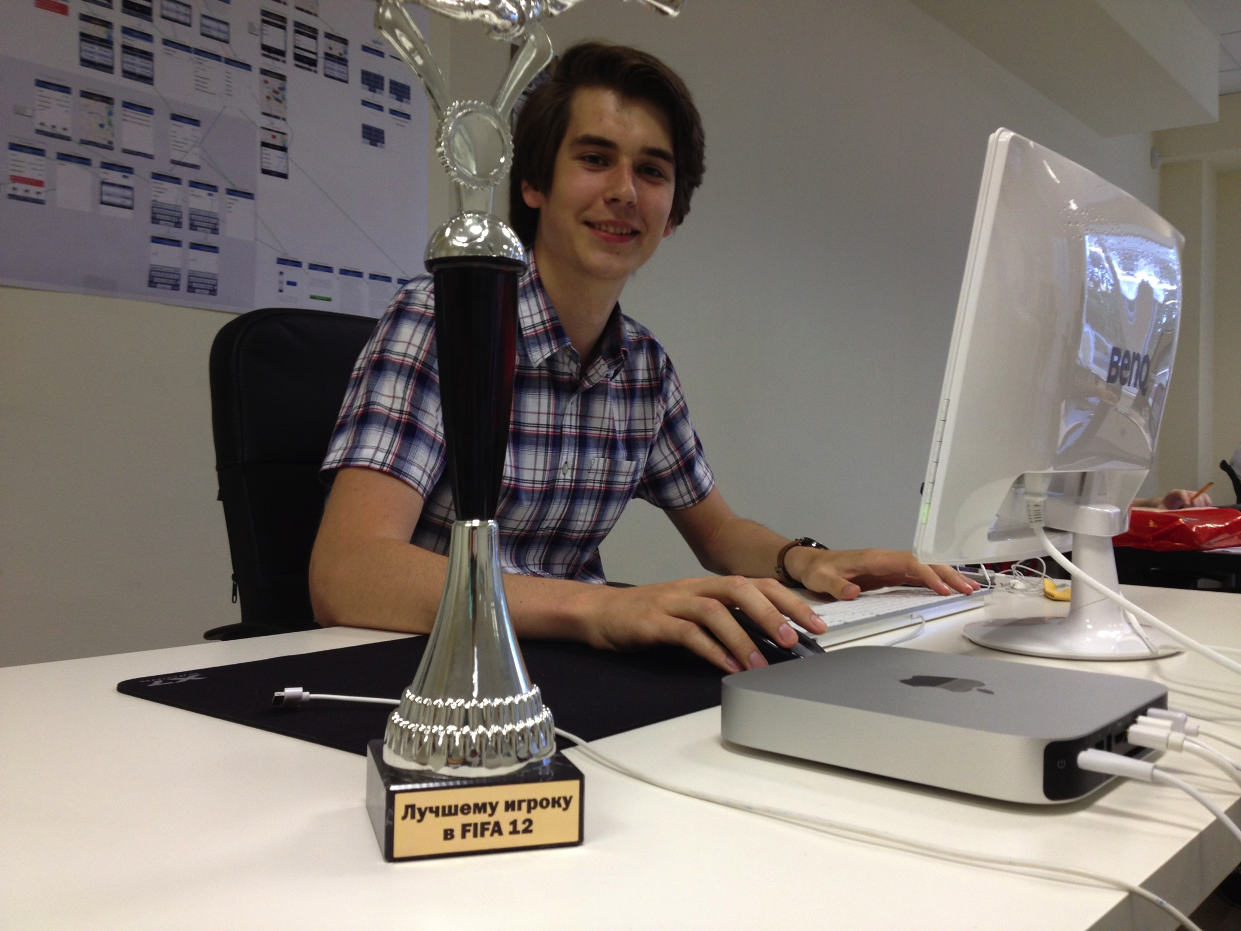

Slide 23
Спасибо за внимание!
И приходите к нам в гости ;)
Twitter: @AndreyBaskov
Email: ab@touchin.ru
Site: touchin.ru

